Slide 1

VLA Elektrik / Aviyonik Grubu
Mehmet Alp ER
Halil TEMURTAŞ
Nesil BOR
Fatih YAVUZ

Slide 2
İçerik
Aviyonik Seçimi
Aviyonik Mimari
Işıklandırma Malzeme Seçimi
Elektrik Mimari
Enerji Kullanımı ve Batarya

Slide 3
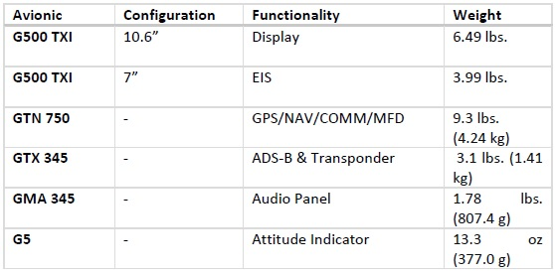
Aviyonik Seçimi

Slide 4
Aviyonik Seçimi
İstenilen Ekipman | Seçilen Aviyonik
Seyrüsefer Ekipmanı | Garmin GTN 750
Transponder | Garmin GTX 345
Hız/İrtifa Göstergesi | Garmin G500 TXI / G5
Motor &Yakıt Kontrol Paneli | Garmin EIS TXI
Elektrik Kontrol Paneli | Garmin G500 TXI
Saat | Garmin G500 TXI
ELT (Emergency Locator Transmitter) | Artex ME 406 ELT
Magnetic Compass | Garmin G500 (GMU 11/44)
Statik Port | Garmin G500 TXI / G5
Pitot Tube
Stall Uyarısı | Garmin G500 TXI
Haberleşme Sistemi | Garmin GMA 345 / GTN 750

Slide 5
Aviyonik Seçimi
Gereksinim | Seçilen Aviyonik Ekipman
ODTÜ-VLA-SRD-017 | Garmin G500-Garmin GTN 750
ODTÜ-VLA-SRD-018 | Garmin G500-Garmin GTN 750
ODTÜ-VLA-SRD-019 | Garmin G500-Garmin GTN 750
ODTÜ-VLA-SRD-020 | Garmin G500-Garmin GTN 750
ODTÜ-VLA-SRD-021 | Garmin G500-Garmin GTN 750
ODTÜ-VLA-SRD-022 | Garmin GTN 750
ODTÜ-VLA-SRD-023 | Garmin GTN 750-Garmin GTX 335
ODTÜ-VLA-SRD-024 | Garmin GMA 340
ODTÜ-VLA-SRD-026 | Garmin GTN 750
ODTÜ-VLA-SRD-027 | Garmin GTN 750
ODTÜ-VLA-SRD-028 | Garmin GTN 750
ODTÜ-VLA-SRD-029 | Artex ME406 ELT
ODTÜ-VLA-SRD-030 | Garmin GTX 335
ODTÜ-VLA-SRD-025 | Garmin GMA 340

Slide 6
Aviyonik Seçimi
Gereksinim | Seçilen Aviyonik Ekipman
ODTU-VLA-SRD-575 | GTN 750 / G 500 TXI
ODTU-VLA-SRD-578 | GTN 750 / G 500 TXI
ODTU-VLA-SRD-580 | GTX 345 / GTN 750 / GMA 345
ODTU-VLA-SRD-581 | GMA 345
ODTU-VLA-SRD-582 | GMA 345
ODTU-VLA-SRD-583 | GMA 345
ODTU-VLA-SRD-584 | GMA 345
ODTU-VLA-SRD-585 | GTN 750
ODTU-VLA-SRD-586 | ELT
ODTU-VLA-SRD-587 | GTX 345
ODTU-VLA-SRD-588 | G5
ODTU-VLA-SRD-589 | G5
ODTU-VLA-SRD-590 | Pusula

Slide 7
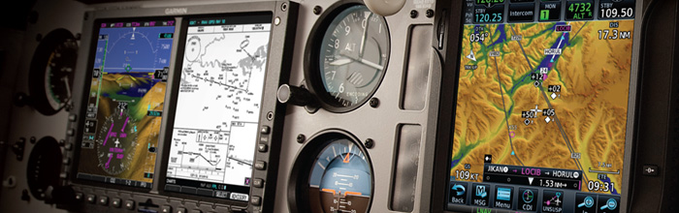
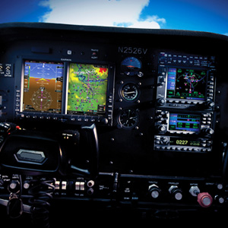
Aviyonik Seçimi

Slide 8
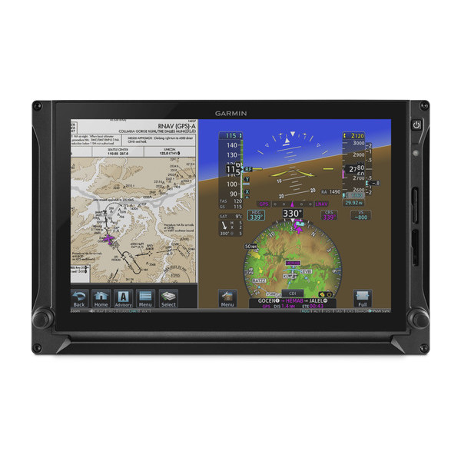
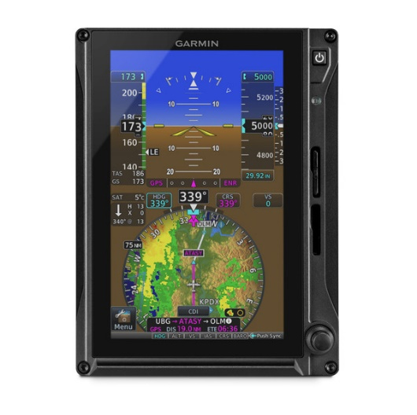
Garmin G500
10.6" Display + 7" Portrait Display(Engine Information System)
Diğer Garmin Aviyonik Ekipmanlarıyla uyumlu
GTN 750
GTX 345
GMA 345
Gerekli diğer ekipmanlar
Statik Port
Pitot Tüpü vs.
Six-Pack
Airspeed Indicator
Attitude Indicator
Altimeter
Turn Coordinator
Heading Coordinator
Vertical Speed Coordinator

Slide 9
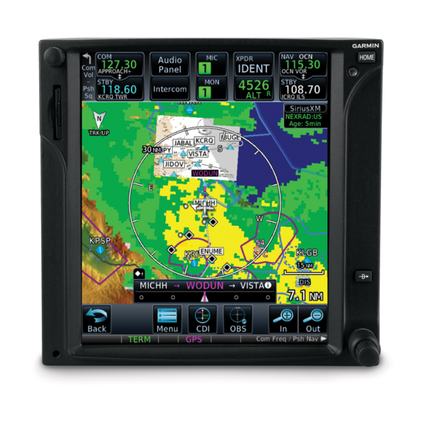
Garmin GTN750
GPS/NAV/COMM/MFD
Seyrüsefer Ekipmanı
Uçuş planını görselleştirir
Diğer Garmin Aviyonik Ekipmanlarıyla uyumlu
G500
GTX 345

Slide 10
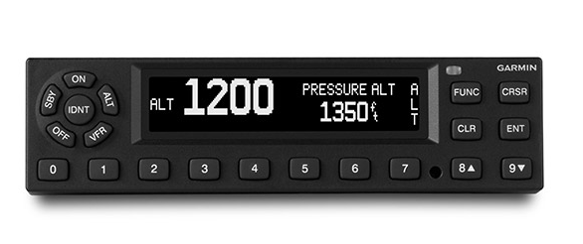
Garmin GTX 345
1090 MHz ADS-B “Out” Transponder
Diğer Garmin Aviyonik Ekipmanlarıyla uyumlu
G 500
GTN 750
1090 MHz çıktısı dünyada her yerde ve her irtifada kullanışlı

Slide 11
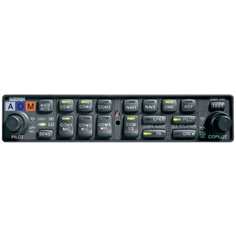
Garmin GMA 345
Ses paneli
LED aydınlatmalı kontrol düğmeleri
MASQ processing
Aviyonik girdilerdeki çevre gürültüsünü azaltır
TEL-RING için daima açık giriş
İrtifa dikkat uyarısı
diğer uyarı tonları

Slide 12
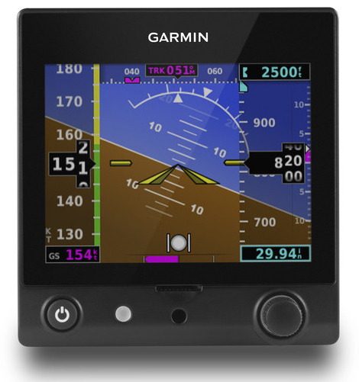
Garmin G5
Yatış açısı gösterge paneli (Attitude Indicator)

Slide 13
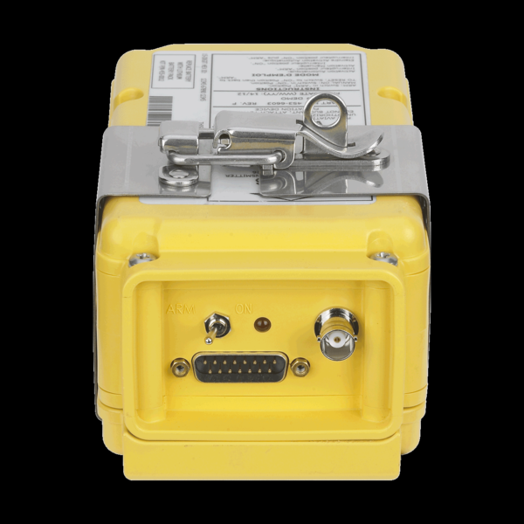
Artex ME406 ELT
406 MHz Emergency Locator Transmitter
ELT aktif hale gelince :
406 MHz’lik transmitter her 50 saniyede bir
arama kurtarma ekiplerine uçağın konumunu
bildiren bir yayın yapar.

Slide 14
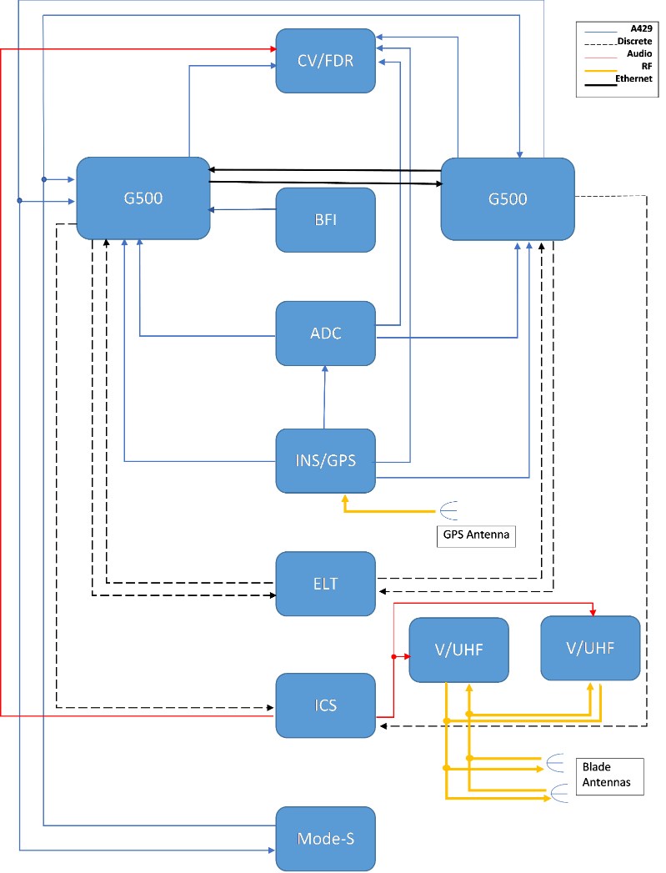
Aviyonik Mimari

Slide 15
Işıklandırma Ekipmanı Seçimi
İstenilen Ekipman | Seçilen Ekipman
Anti-Collision Light | AVEO Engineering RedBaron DayLite
Navigation Light | AVEO Engineering Andromeda DayLite

Slide 16
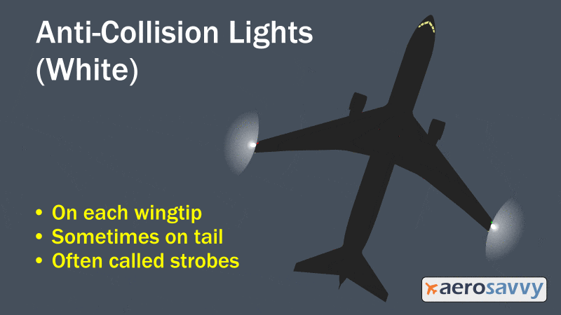
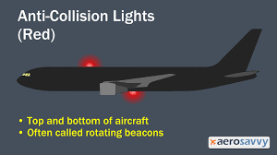
Çarpışma Engelleyici Işıklar

Slide 17

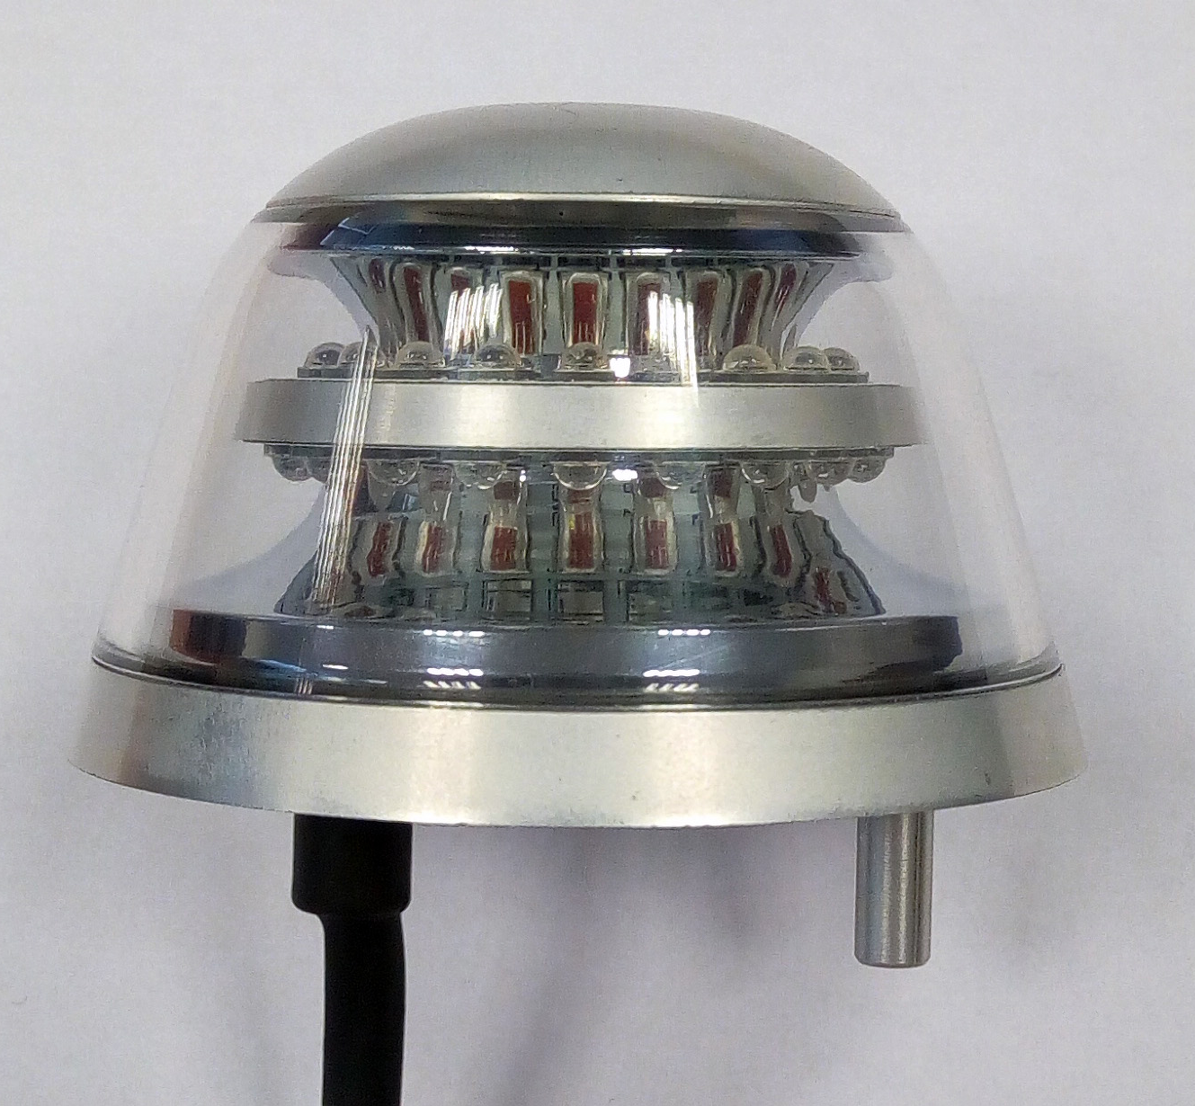
AVEO Engineering RedBaron DayLite
Anti-collision LED light – Red or White

Slide 18
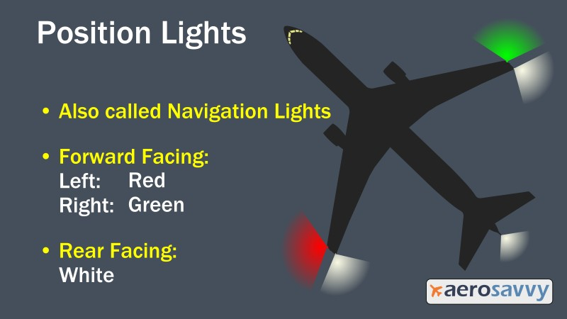
Navigasyon / Pozisyon Işıkları

Slide 19
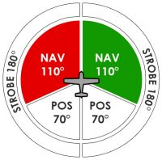
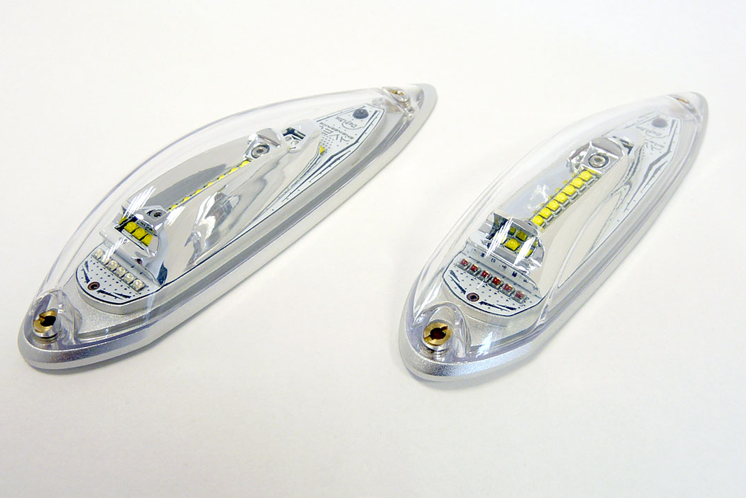
AVEO Engineering Andromeda DayLite
Navigation / Position / Strobe LED light

Slide 20
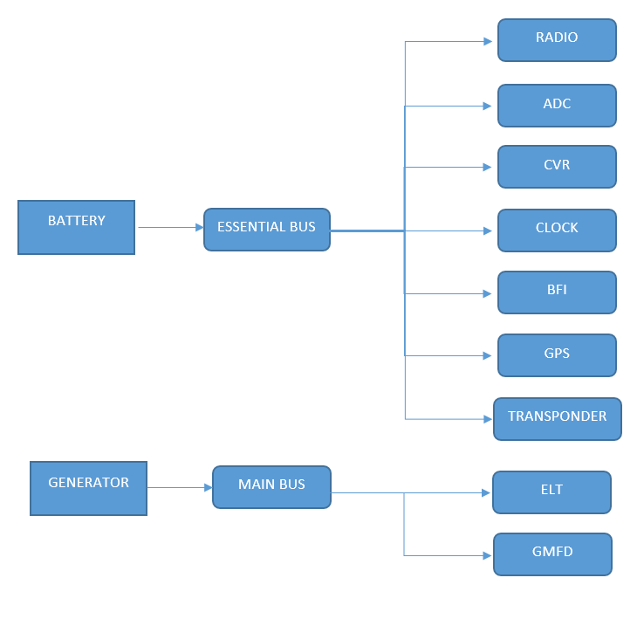
Elektrik Mimari

Slide 21
Enerji Kullanımı ve Batarya
 | Typical Current at 12 V | Max Current at 12 V
G500 GDU 1060 | 7.29 A | 12.45 A
G500 GDU 700P (Screen) | 3 A | 6 A
GTN 750 | 3.45 A | 8.58 A
GTX 345 | 0.72 A | 1.30 A
GMA 345 | 0.83 A | 2.39 A
G5 | 0.2 A | 0.25 A
TOTAL | 15.49 A | 30.97 A

Slide 22

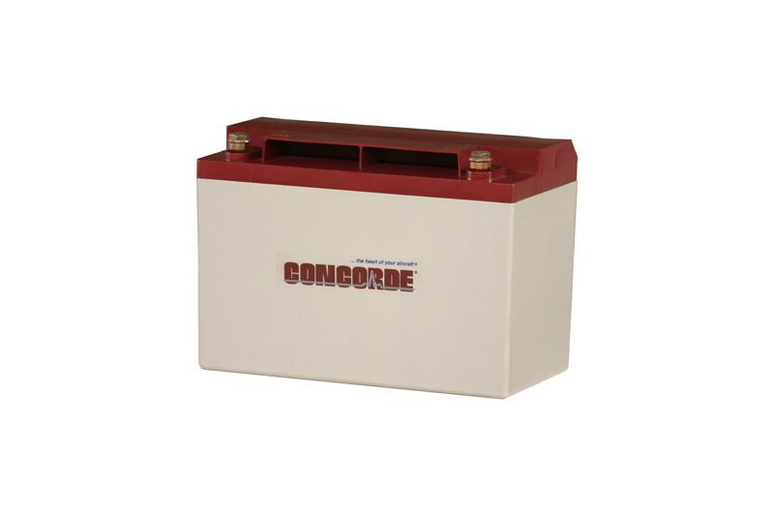
Enerji Kullanımı ve Batarya
 | Capacity | Weight
Concorde RG-25XC | 24 Ah | 10.7 kg
Concorde RG-35A | 29 Ah | 13.4 kg
Aviyoniklerin toplam maksimum akımı 31 A
RG-25XC
RG-35A

Slide 23
Teşekkürler

Slide 26
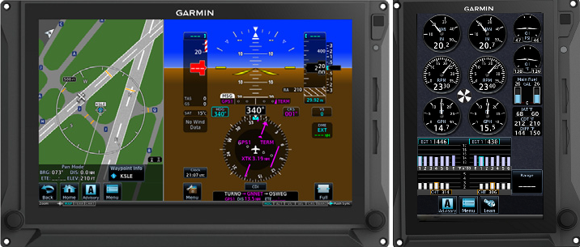
Engine Information System (EIS)

Slide 27
Engine Information System (EIS)
PFD | MFD | EIS
Attitude Airspeed Altitude Vertical Speed Turn Coordinator HSI HSI Map Clock Lateral and Vertical Deviation Indicators Datalink Weather Display Radar Altimeter Autopilot Annunciations Flight Director Synthetic Vision Flight Path Marker System Advisories Safety Monitors GPS NAV Status Display Backup Terrain Avoidance | Navigation Map Traffic Terrain Charts Flight Plan Weather Waypoint Information Music Services Terrain Avoidance Engine Data System Advisories Video | Fuel Qty (Main, Aux) RPM/Tach Propeller Sync Display Manifold Pressure Oil Pressure Oil Temperature Fuel Flow Fuel Pressure Fuel Calculations Cylinder Operating Temperatures (CHT, EGT) TIT Lean Assist Mode Carburetor Air Temperature Intercooler Temperatures (IAT, CDT, Difference) Amps/Volts User Selectable Fields User Adjustable Advisories

Slide 28
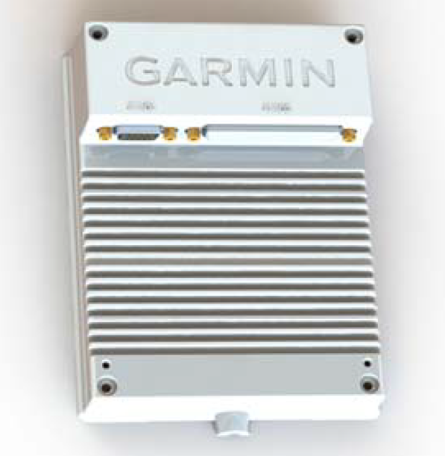
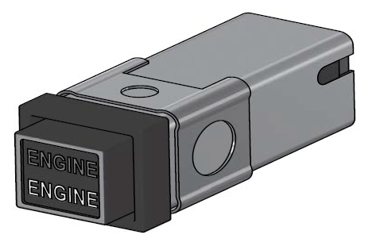
Engine Information System (EIS)
Components for EIS
GEA 110 Engine Interface
Engine Annunciator
Carburetor Temperature Probe
Oil Temperature Probe
Fuel Flow Sensors
Brass Pressure Sensors
Stainless Steel Pressure Sensors

